Slide 1
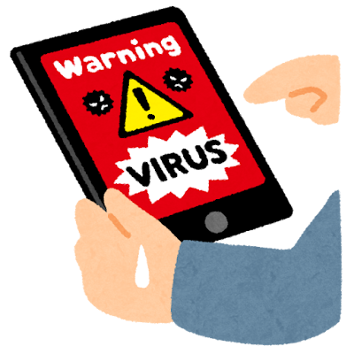
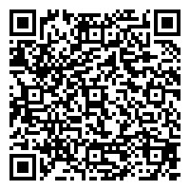


令和8年度大阪府市連携消費者月間講演会
無料セミナー
便利さの裏にあるリスクにご用心
デジタル時代の消費者トラブルから身を守りましょう
デジタル化の進展に伴い、消費者は商品に関する情報を容易に入手できるなど利便性が増す一方で、リスクも多様化しています。
本講演会では、デジタル時代に安全・安心な消費生活を営むために、フィッシング詐欺などの消費者トラブルに遭わないための注意点について分かりやすくお話しします。
と き 令和８年5月29日（金）14時～1時間程度
ところ 大阪市中央区役所703、704会議室
（大阪市中央区久太郎町1-2-27）
講 師 大阪府警察本部 警務部 高度情報推進局
サイバーセキュリティ対策課 担当者
定 員 先着100名
申込方法 大阪府行政オンラインシステム
によりお申し込みください。
（システムを使用できない場合は、
ファックスにて裏面参加申込書を
送付ください。）
申込締切 令和８年５月25日（月）17時まで
※申込が定員に達した場合、申込期間内であっても
申込を締め切ります。
主 催 大阪府・大阪市
大阪府行政オンライン
システムはこちら
消費者教育推進大使
もずやん
エルちゃん

